Slide 1

Tehnoloģiju pārneses atbalsts
Izglītības un zinātnes ministrija
Latvijas Pētniecības un inovācijas stratēģiskās padomes sēde
30.01.2015, Rīga

Slide 2

Tehnoloģiju pārneses infrastruktūras (TPI)
Biznesa inkubatori
Tehnoloģiju un inovāciju centri
Fiziskā infrastruktūra Zināšanu pakalpojumi
Sadarbības tīkli
TPI ietver :
Tehnoloģiju pārneses centri (Technology transfer offices) – tehnoloģiju pārnesei un komercializācijai; tehnoloģiju absorbcijai;
Nozaru sadarbības/ koordinācijas centri (Industry liaison offices) – pētniecības-industrijas sadarbības attīstībai;
Proof-of-concept centri/ atbalsts – jaunu produktu un pakalpojumu verificēšanai;
[Tehnoloģiju] inkubatori – agrīnas stadijas biznesa attīstībai;
Prototipēšanas atbalsts (Prototype development support) – jaunu produktu un pakalpojumu demonstrēšanai;
Mērogošanas centri (Scale-up centers) – rūpnieciskās ražošanas testēšanai;
Tirgus izpētes atbalsts – komercializējamo tehnoloģiju tirgus potenciāla novērtēšanai;
Riska akseleratori (Venture accelerators); zinātnes un tehnoloģiju parki – (iesācēj)uzņēmumu attīstībai;
Investīciju fondi (sēklas kapitāls un atbalsts vēlākos posmos) – biznesa attīstībai;
Intelektuālā īpašuma tiesību aizsardzība – tehnoloģiju komercializācijas atbalstam.
  RIS3 diskusiju secinājumi:
  SF 2007-2013.g. Tehnoloģiju pārneses programma nenodrošināja nepieciešamo atbalstu visā tehnoloģiju pārneses procesā:
    nav finansējuma pētn.rezultātu tehniskai un ekon. priekšizpētei (proof-of-concept);
    Nav attīstīta prakse IĪ nodošanai, veidojot spin-off uzņēmumus sadarbībā ar inkubācijas pakalpojumu sniedzējiem un riska investoriem (nedarbojas valsts atbalstīti Tehnoloģiju inkubatori).
  SF 2007.–2013. g. izveidotā zinātnes un augstākās izglītības infrastruktūra nenodrošina pietiekamu atbalstu tehnoloģiju attīstībai un pārnesei.
  Trūkst testēšanas laboratorijas, konstruktoru biroji, eksperimentālās darbnīcas un pilotražotnes.
Svarīga šo elementu savstarpējā sasaiste un sadarbības tīkli, cilvēkresursi, kas to darbina
30.01.2015., Rīga
Tehnoloģiju pārneses atbalsts| 2

Slide 3
Tehnoloģiju pārneses infrastruktūras (TPI) attīstība – Investīciju programmu sinerģija
Izšķirīga nozīme cilvēkresursiem un ZI un industrijas sadarbībai
TPI elementi | SF 2014-2020 investīciju programmas | Sinerģija
Tehnoloģiju pārneses centri | Tehnoloģiju pārneses programma (EM)
Proof-of-concept atbalsts
IĪT aizsardzība
Prototipēšanas atbalsts | P&A infrastruktūras attīstība (IZM) Infrastruktūra jaunu produktu ieviešanai ražošanā (EM)- ? Kompetences centru programma (EM) | Uzņēmējdarbību veicinoša publiskā infrastruktūra reģionos (VARAM) Atbalsts ieguldījumiem ražošanas telpu un infrastruktūras izveidei vai rekonstrukcijai (EM) AII infrastruktūras attīstība STEM jomās (IZM)
Mērogošanas centri
Zinātnes un tehnoloģiju parki
Nozaru sadarbības/koordinācijas centri | Klasteru programma (EM) Sadarbība starp pētniecību un lauksaimniecības un mežsaimniecības nozarēm (ZM)
Tirgus izpētes atbalsts
[Tehnoloģiju] inkubatori | Biznesa inkubatoru atbalsta programma (EM)
Akseleratori | MVK izveides un attīstības sekmēšana, īpaši apstrādes rūpniecībā un Viedās specializācijas stratēģijas prioritārajās nozarēs (EM) | Uzņēmējdarbību veicinoša publiskā infrastruktūra reģionos (VARAM) Atbalsts ieguldījumiem ražošanas telpu un infrastruktūras izveidei vai rekonstrukcijai (EM)
Investīciju fondi (finanšu instrumenti)
30.01.2015., Rīga

Slide 4
Tehnoloģiju pārneses infrastruktūras (TPI) attīstības priekšizpēte
  SF 2.1.1.3.3.apakšaktivitāte
  “Zinātnisko institūciju institucionālās kapacitātes attīstība”
  Atbalsts TPI projektu sociālekonomiskajam pamatojumam
  t.sk. BioPharmAlliance, BaltSmartTech, NanoTechEnergy un Bioekonomikas klasteriem
  Juridiskais statuss;
  Biznesa plāns (t.sk. piedāvājuma-pieprasījuma analīze, cilvēkresursu pieejamība un attīstības plāns, infrastruktūras izvietojums, uzturēšanas izmaksas, investīciju atmaksāšanās periods utt.)
  Intelektuālā īpašuma pārvaldība;
  Atbilstība ZI pētniecības programmām.
  Projektu iesniegšana – Februāra beigas, 2015
  Projektu beigu termiņš – Decembris, 2015
30.01.2015., Rīga

Slide 5
P&A infrastruktūras attīstības programma
2014-2020 - I
Kritēriji:
RIS3 jomās
uz VNPC bāzes
duālai izmantošanai
balstoties uz biznesa plānu ar pamatotu ekonomisko ietekmi
atbilstīgi ZI vidēja termiņa pētniecības programmām
atvērtas pieejas
veicina R&D resursu konsolidāciju
satur reģionālo vai Eiropas dimensiju
Finansēšana:
  85% ERAF – ja saimniecisko darbību ikgadējā kapacitāte ≤ 20% no infrastruktūras kopējās gada kapacitātes un projektu iesniedz pētniecības organizācija.
  Uzsākšana 2016.gadā:
  pabeigti 2007-2013 R&D infrastruktūras projekti,
  noslēgusies ZI reorganizācijas 1.kārta,
  veikts TPI projektu sociālekonomiskais novērtējums,
  izstrādātas ZI pētniecības programmas (starptautiski zinātniski novērtētas (peer-reviewed) un saskaņotas ar darba devēju pārstāvjiem) un cilvēkresursu un infrastruktūras attīstības plāni,
  izstrādātas/ ieviestas ZI resursu un rezultātu pārvaldības sistēmas.
30.01.2015., Rīga

Slide 6
P&A infrastruktūras attīstības programma
2014-2020 - II
Nodrošina ieguldījumu nozares politikas mērķu sasniegšanā*:
  Zinātnisko darbinieku skaits P&A – 7000 (2020)
  5396 (2013)
  Mazāks skaits spēcīgāku valsts finansētu zinātnisko institūciju – 20 (2020)
  42 (2013)
  Valsts un augstākās izglītības sektora piesaistītais ārējais finansējums zinātniski pētnieciskajam darbam – 160 milj. EUR (2020)
  63.4 milj. EUR (2013)
  Augsto un vidēji augsto tehnoloģiju nozaru īpatsvars Latvijas preču eksportā – 31% (2020) (2012-23,8%);
  Apstrādes rūpniecības produktivitātes pieaugums 2020.gadā pret 2011.gadu – 40%
  * Atbilstoši MK 21.10.2014. sēdē izskatītajam informatīvajam ziņojumam “Par Zinātnes, tehnoloģiju attīstības un inovācijas pamatnostādņu 2014.-2020.gadam ieviešanas rīcības plāna, kas ietver Viedās specializācijas stratēģijas pasākumu plānu un rezultātu rādītāju sistēmas aprakstu, izstrādes progresu"
30.01.2015., Rīga

Slide 7
P&A infrastruktūras attīstības programma
2014-2020 - III
uz VNPC bāzes RIS3 jomās un veicinot resursu konsolidāciju
Farmācijas un bio-medicīnas VNPC
Sabiedrības veselības un klīniskās medicīnas VNPC
Lauksaimniecības resursu izmantošanas un pārtikas VNPC
Meža un ūdens resursu VNPC
Nanostrukturēto un daudz-funkcionālo materiālu, konstrukciju un tehnoloģiju VNPC
Informācijas, komunikāciju un signālapstrādes tehnoloģiju VNPC
Enerģijas un vides resursu ieguves un ilgtspējīgas izmantošanas tehnoloģiju VNPC
Biomedicīna, medicīnas tehnoloģijas, biofarmācija un biotehnoloģijas
Zināšanu ietilpīga bioekonomika
Viedie materiāli, tehnoloģijas, inženiersistēmas
IKT
Viedā enerģētika
RIS3 jomas
starpdisciplinaritāte
starpdisciplinaritāte
VNPC sociāl-ekonomikā un sabiedrības vadībā
Latviešu valodas, kultūrvēst. mantojuma un radošo tehnoloģiju VNPC
30.01.2015., Rīga

Slide 8
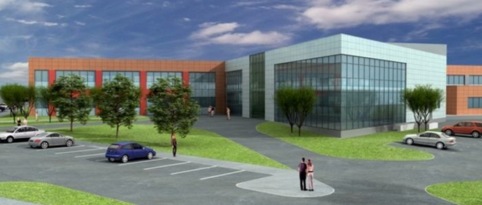
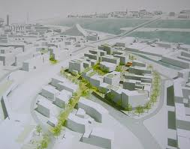
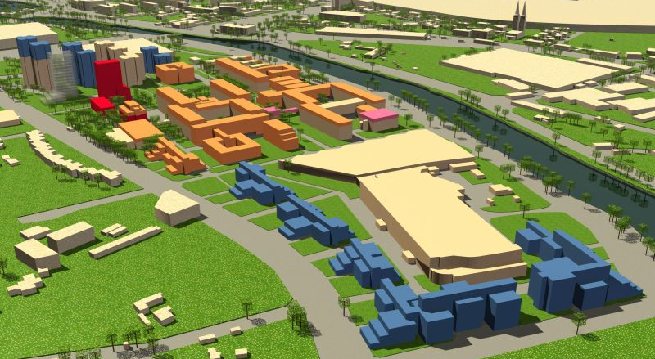



P&A infrastruktūras attīstības programma
2014-2020 - IV
  Duālā infrastruktūras izmantošana:
  Neatkarīgai pētniecībai un izglītībai
  Tehnoloģiju pārneses atbalstam, jaunu produktu izstrādei un komercpētniecības pakalpojumiem
Ekspertīze un zināšanas
Resursi un laboratorijas
Pētniecība un sadarbība
30.01.2015., Rīga

Slide 9
P&A atbalsta programmu izstrādes laika grafiks
SF 2014-2020
Programma | Kopējais finansējums | 1.kārtas MKN izsludināšana VSS
Pēcdoktorantūras pētījumu atbalsts | 64 milj. EUR | 2015.g. II cet.
Praktisko pētījumu atbalsts | 76.5 milj. EUR | 2015.g. II cet.
Starptautiskās sadarbības atbalsts | 32.5 milj. EUR | 2015.g. III cet.
ZI institucionālās kapacitātes attīstības atbalsts | 15 milj. EUR | 2015.g. III cet.
Inovāciju granti studentiem | 34 milj. EUR | 2015.g. III/IV cet.
P&A infrastruktūras attīstība | 100 milj. EUR | 2016.g. I cet.
Kopā: | 322 milj. EUR
30.01.2015., Rīga

Slide 10
Finansējums zinātnei 2014. un 2015.g. (IZM)
 | 2014.g. | 2015.g.
SF 2007-2013 zinātnei | 38.3 milj. EUR | 37.2 milj. EUR
VB finansējums | 28.6 milj. EUR | 35.2 milj. EUR
Kopā: | 66.9 milj. EUR | 72.4 milj. EUR
30.01.2015., Rīga

Slide 11
Paldies par uzmanību!
Izglītības un zinātnes ministrija
esf@izm.gov.lv
30.01.2015.
Rīga

